Slide 1
Optimisation de la collecte d’information par les RMU
un programme de recherche novateur
10 octobre 2019
Thérésa Choisi

Slide 2
La chaîne d’intervention paramédicale
Source: Site web d’Urgences-santé

Slide 3
LE traitement d’un appel d’urgence
Identifier
le problème principal
Évaluer
l’état du patient
Prioriser l’appel
Basés sur l’information transmise par l’appelant
Comment suivre et améliorer la qualité de l’information recueillie par les répartiteurs médicaux d’urgence (RMU)?

Slide 4
Objectif du programme
Identifier un indicateur de la prise en charge adéquate d’un appelant par un RMU.

Slide 5
Un programme de recherche: trois étapes
03
Amélioration de la performance
02
MESURE de la performance
01
indicateur de performance

Slide 6
INDICATEUR DE PERFORMANCE

Slide 7
Indicateur DE PERFORMANCE
Quel paramètre mesurable influence la qualité de l’information recueillie?

Slide 8
Indicateur DE PERFORMANCE
Eisenberg et al., 1986.
Clawson et Sinclair, 2001.
Ma et al., 2007.

Slide 9
INDICATEUR DE PERFORMANCE
Le score de contenu émotionnel et de coopération de l’appelant (SCEC)
5. Incontrôlable, hystérique
4. N’écoute pas, ne comprend pas et non coopératif
3. Ton frôle la détresse , volume ↑ mais coopératif
2. Anxieux mais coopératif
1. Ton et volume de conversation normaux

Slide 10
INDICATEUR DE PERFORMANCE
Validation de l’indicateur
Distribution des appelants
Type d’appel (ACR, AVC, etc.)
Variation du SCEC au cours d’un appel
Chronodépendance du SCEC
Concordance de la nature du cas

Slide 11
MESURE DE LA PERFORMANCE

Slide 12
mesure DE LA PERFORMANCE
L’indicateur reflète-t-il les correctifs qui lui sont associés?

Slide 13
mesure DE LA PERFORMANCE
Analyser l’impact d’un correctif
Le maillon faible: le service à la clientèle
Correctif: une formation visant à améliorer le service à la clientèle
Analyse: distribution du SCEC avant/après
Formation service à la clientèle
Avant
Après

Slide 14
AMÉLIORATION
DE LA PERFORMANCE

Slide 15
amélioration DE LA PERFORMANCE
L’indicateur permet-il de détecter des points d’amélioration?

Slide 16
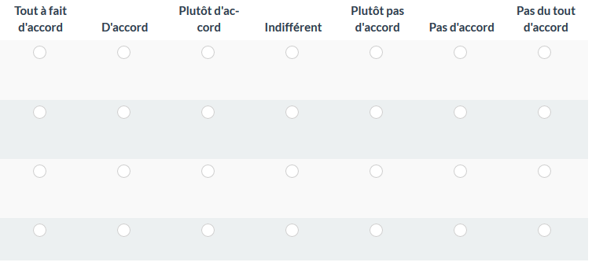
AMÉLIORATION DE LA PERFORMANCE
Élaborer une formation continue
Mise en place d’un seuil d’intervention
Définir des points d’amélioration
Évaluer la perception des RMU pour mieux les outiller

Slide 17
CONCLUSION
Programme de recherche novateur
Identifie
Mesure
Améliore
« Le bon patient à la bonne place. »

Slide 18
LE PATIENT, AU CŒUR DE NOS ACTIONS !
Image

